Slide 1

Gubanc Szalon
Férfi fodrászat

Slide 2





Hirdetés
Fontosnak tartod, hogy tökéletes legyen a frizurád?
Bármilyen hosszú hajat formára vágnak Neked hajmosást követően, majd szárítják, igényeid alapján.
A Szalonunkban fodrászainknál biztos kezekben lehetsz, ehhez csak gyere el hozzánk.
Ha nem foglaltál időpontot, kapj el egy hideg üdítőt, amíg várnod kell pár percet. Itt minden rólad, neked szól.

Slide 3
Árlista
Hajvágás 2 590 Ft
Hajvágás + mosás 2 990 Ft
Hajvágás szakálligazítással 3 390 Ft
Gépi hajvágás egyhossz 1 590 Ft
Gépi hajvágás több hosszra szakáll igazítással 2 990 Ft
Szakáll-, bajuszigazítás géppel + borotva 2 390 Ft
Szakáll-, kontúrigazítás géppel, pengével 1 890 Ft
Borotválás 1 890 Ft
Gyermek hajvágás mosással 1 890 Ft

Slide 4
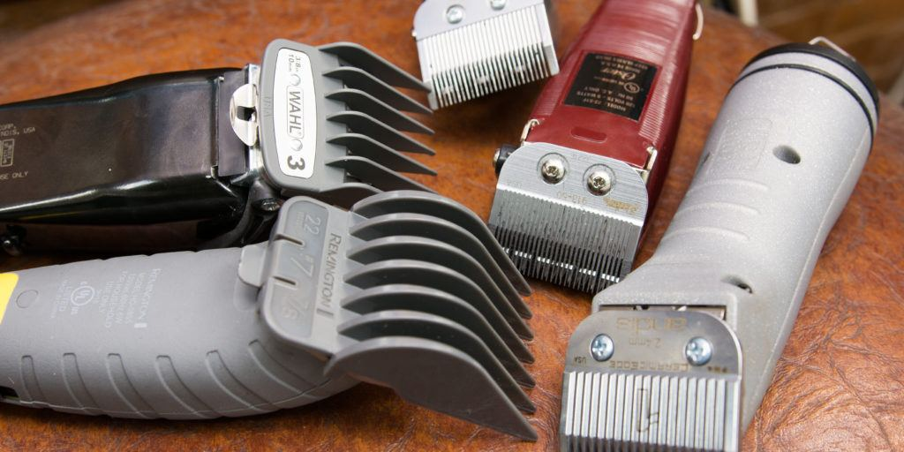
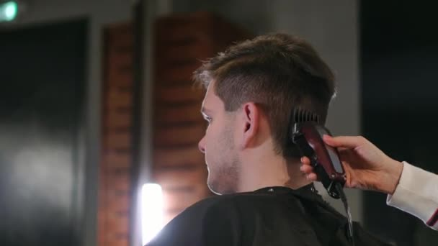
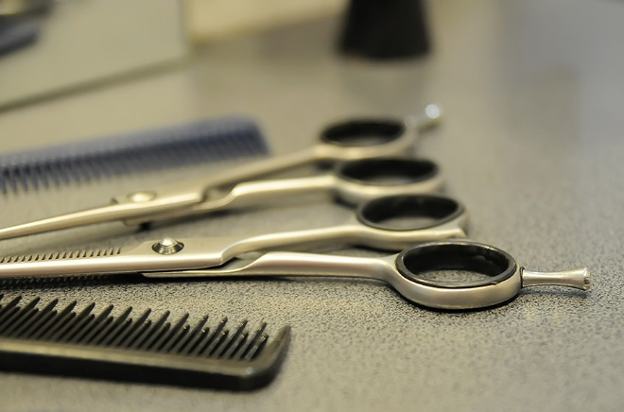
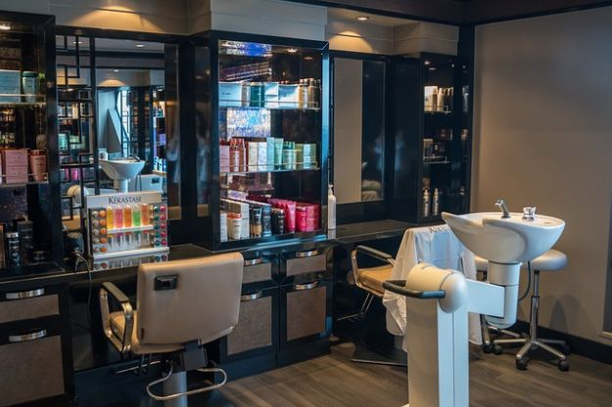
Képek a Szalonból

